Slide 1
Калейдоскоп загадок про літо
Мета: нагадати дітям характерні ознаки літа, як пори року, назви літніх місяців, дарунків літа, розвивати пам`ять, уяву, фантазію, збагачувати словниковий запас учнів, виховувати любов до читання, бажання читати , загадувати та відгадувати загадки.
Підготувала: Олена Селіванова

Slide 2
Любі діти, от і закінчився навчальний рік і вас уже чекають спекотне сонце, квітучі лісові галявини, тепла водичка в річках і озерах – все це ознаки літа – улюбленої пори дітлахів, коли не треба рано вставати і йти до школи. А давайте пограємось: я натякатиму вам на певне літнє явище, фрукт або рослинку, а ви постараєтесь відповісти, що малося на увазі. На вас чекає справжній калейдоскоп загадок про літо.

Slide 3
Сонечко яскраве Цілий день палає, На травичці в гаї Цілий день ми граєм. Раді всі малята Цілий день купатись, Веселиться й грати, На сонці засмагати. Як пора ця зветься, Коли все сміється І відпочиває? Коли ж це буває?

Slide 4
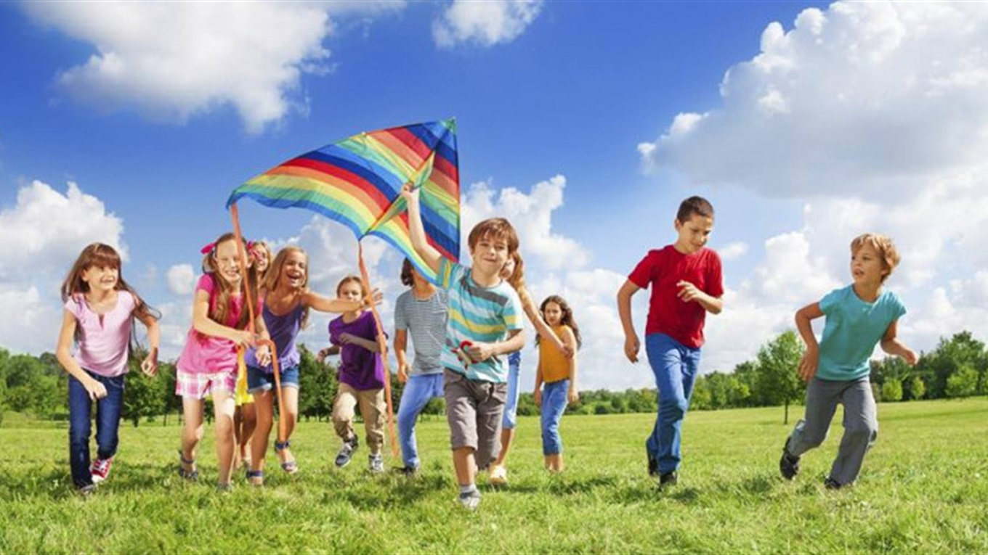
Влітку

Slide 5
Полуничку у сметанці Приготує мама вранці. Літо бавиться в дворі, Знов кусають комарі! Який це місяць?

Slide 6
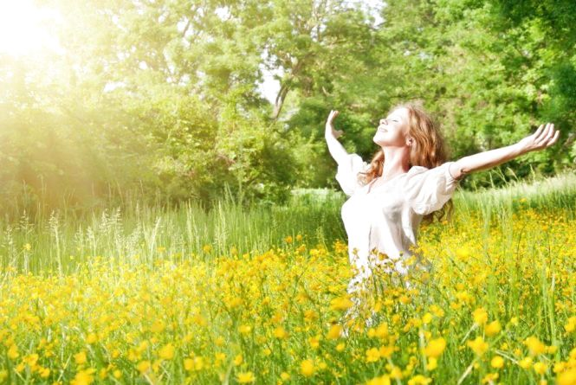
Червень

Slide 7
Липи в квіточки убрались, Віддавати цвіт зібрались. Покупатись кличе річка, Тепла в ній уже водичка! Який це місяць?

Slide 8
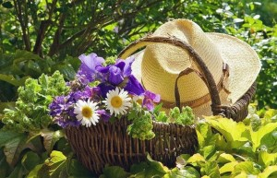
Липень

Slide 9
Дині, гарбузи, томати: Смакувати, смакувати… От і літечка кінець. Осінь йде вже навпростець. Який це місяць?

Slide 10
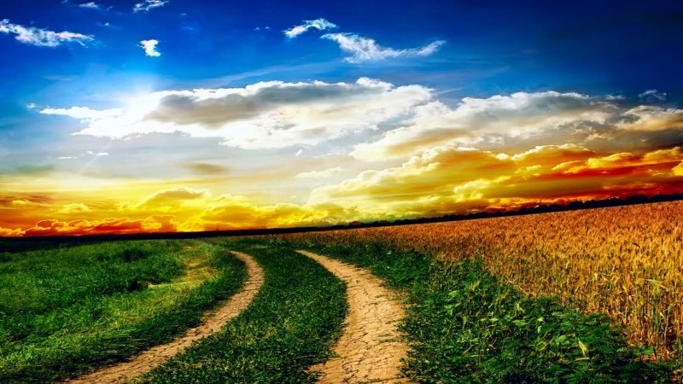
Серпень

Slide 11
Пахне грядка невеличка – Швидко виросли сестрички, - Чепурушки круглолиці Заховались у травичці. Чорні крапочки на личках… Здогадалися?.. Що це за дарунок літа?

Slide 12
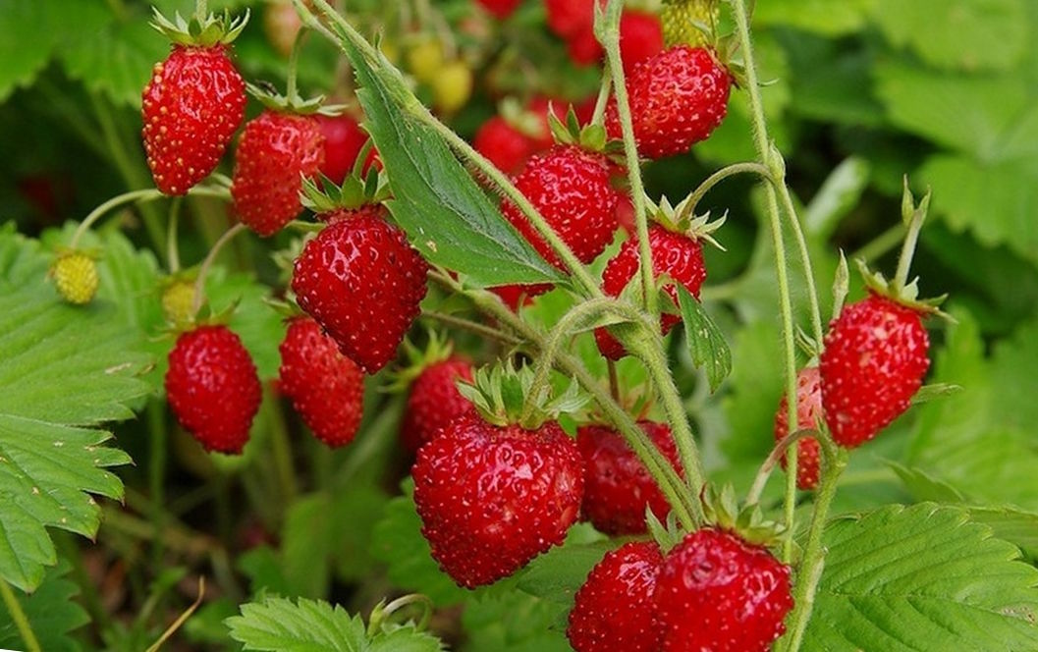
Сунички

Slide 13
Зелені сережки На гіллі висіли, На сонечку підсмажились І почервоніли. Що це за дарунок літа?

Slide 14
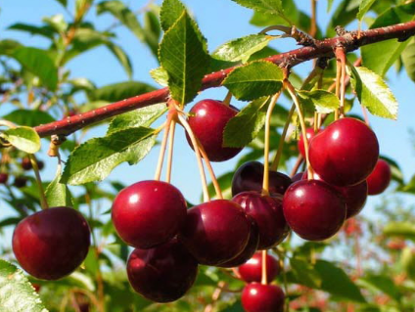
Вишні,черешні

Slide 15
На сонечко я схожий І сонечко люблю. До нього повертаю Голівоньку свою. Що це за дарунок літа?

Slide 16
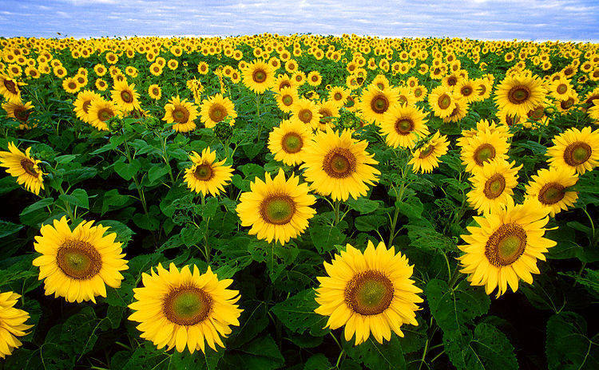
Соняшник

Slide 17
Сам жовтенький, соковитий Достигає серед літа. Він у джемі і в варенні І солодкий і приємний. Що це за дарунок літа?

Slide 18
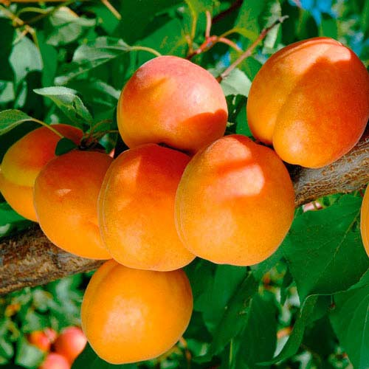
Абрикос

Slide 19
Народжується з квітки, Його всі люблять дітки, Заліза в нім багато, Рум`яне і хрустке. А ну, скажіть,малята, То що воно таке? Що це за дарунок літа?

Slide 20
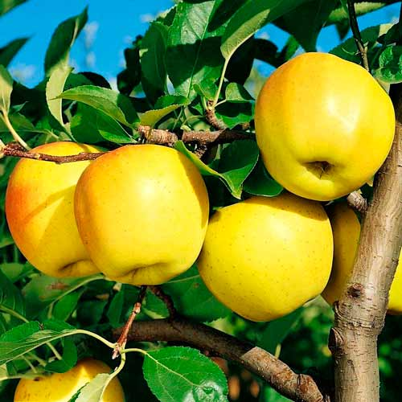
Яблуко

Slide 21
Він довгастенький, зелений, Заховався під листки. А всередині у нього Сплять малесенькі синки. Що це за дарунок літа?

Slide 22
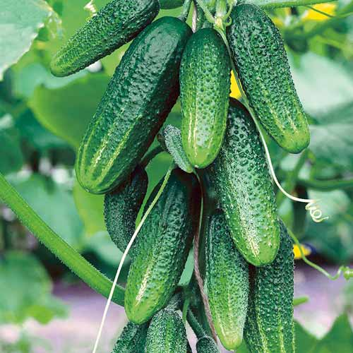
Огірок

Slide 23
Зелений чуб, червоний бік, Смачний із нього чавлять сік. Господині варять з ним борщі. Росте в городі на кущі. Що це за дарунок літа?

Slide 24
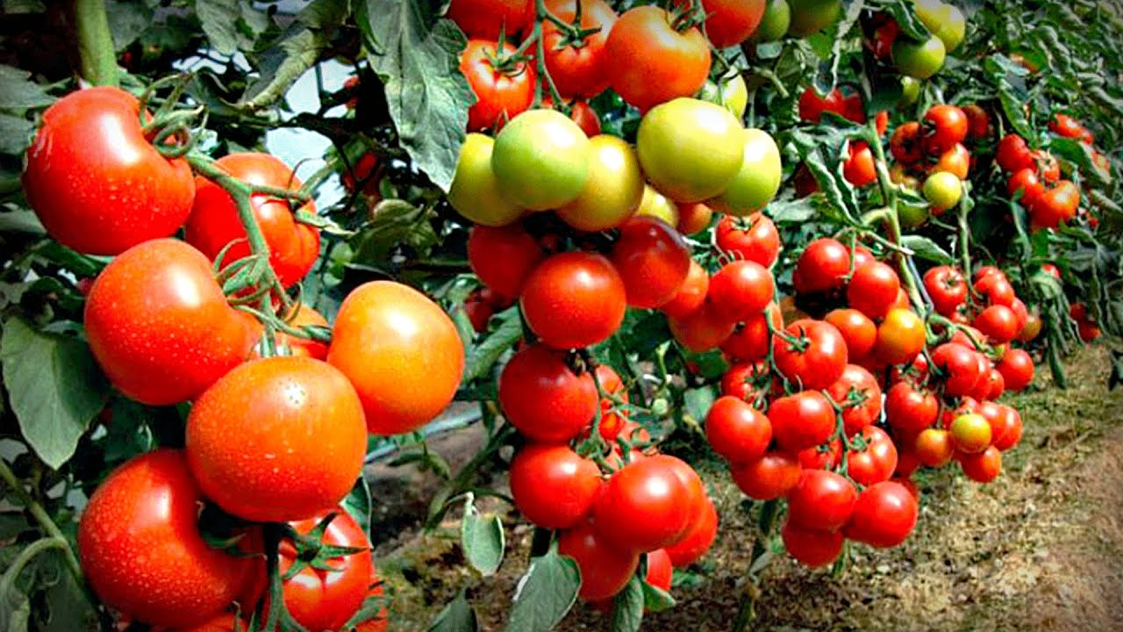
Помідор

Slide 25
МОЛОДЦІ! Чудових вам літніх канікул, сонячної погоди, холодного морозива, бронзової засмаги і незабутніх вражень!

